Slide 1
Про організацію
та проведення спортивно-масових заходів з учнями закладів загальної середньої освіти Харківської області у І півріччі
2018-2019 навчальному році
Кривенцова О.М.,
начальник Харківського обласного відділення (філії) Комітету з фізичного виховання та спорту Міністерства
освіти і науки України
30.01.2019

Slide 2
Нормативні документи
Розпорядження голови Харківської обласної державної адміністрації від 04.09.2002 № 395 «Про забезпечення проведення обласних щорічних спортивних змагань «Спорт протягом життя» учнівської та студентської молоді »
Положення про обласні щорічні спортивні змагання «Спорт протягом життя» серед учнів загальноосвітніх навчальних закладів Харківської області, зареєстроване в Головному управлінні юстиції у Харківській області 05 грудня 2014 року за № 16/1455 (зі змінами)
Відповідні накази Департаменту науки і освіти Харківської обласної державної адміністрації

Slide 3
І етап – шкільні змагання, що проводяться протягом навчального року в навчальних закладах
ІІ етап – районні (міські) змагання, що проводяться в районах та містах області, районах м. Харкова серед команд-переможців І етапу змагань
ІІІ етап – обласні зональні та фінальні змагання, що проводяться серед команд-переможців ІІ етапу змагань
ІV етап - Всеукраїнський

Slide 4
Календар змагань
Назва змагань | Дата проведення | Місце проведення
Обласні щорічні спортивні змагання «Спорт протягом життя» серед учнів загальноосвітніх навчальних закладів Харківської області з шахів «Біла тура» | Березень 2019 | м. Харків
Обласні зональні (фінальні) змагання з футболу на призи клубу «Шкіряний м’яч» за програмою обласних щорічних спортивних змагань ««Спорт протягом життя» серед учнів загальноосвітніх навчальних закладів Харківської області» | Березень – травень 2019 | за призначенням
Обласні щорічні спортивні змагання «Спорт протягом життя» серед учнів загальноосвітніх навчальних закладів Харківської області з легкої атлетики (з чотирьох видів програми) | Квітень 2019 | за призначенням
Дитячі спортивні ігри «Старти надій» за програмою обласних щорічних спортивних змагань ««Спорт протягом життя» серед учнів загальноосвітніх навчальних закладів Харківської області» | Квітень – травень 2019 | за призначенням

Slide 5
Назва змагань | Дата проведення | Місце проведення
Фізкультурно-оздоровчий патріотичний фестиваль школярів «Козацький гарт» за програмою обласних щорічних спортивних змагань ««Спорт протягом життя» серед учнів загальноосвітніх навчальних закладів Харківської області» | Травень 2019 | за призначенням

Slide 6
Назва змагань | Дата проведення | Місце проведення
Чемпіонат України з волейболу серед команд юнаків та дівчат загальноосвітніх навчальних закладів (Шкільна волейбольна ліга України) 2016-2020 рр. | Лютий-квітень 2019 | За призначенням
Всеукраїнські змагання з футзалу «Шкільна футзальна ліга України» сезону 2018-2019 рр. | Січень-лютий 2019 | За призначенням
Чемпіонат України з баскетболу 3х3 серед команд юнаків та дівчат загальноосвітніх навчальних закладів (Шкільна Баскетбольна Ліга України 3х3) | Січень – березень 2019 | За призначенням

Slide 7
Всеукраїнський огляд-конкурс на кращий фільм, відеоролік фізкультурно-спортивного спрямування « Країна майбутнього! » Регламент № 45 про проведення Всеукраїнського огляд-конкурсу на кращий фільм, відеоролік фізкультурно-спортивного спрямування « Країна майбутнього! »

Slide 8
Номінації:
«Ми – спортивна сім’я »
« Швидше, вище, сильніше »
« Фізичне виховання сьогодні - здорова нація завтра »
« Від нас залежить майбутнє! »
« Стань чемпіоном ! »

Slide 9
Всеукраїнський огляд-конкурс на кращий стан фізичного виховання в закладах загальної середньої освіти
Наказ Міністерства освіти і науки України від 29.12.2018 року № 1491 «Про проведення Всеукраїнського огляду-конкурсу на кращий стан фізичного виховання в закладах загальної середньої освіти »
Положення про Всеукраїнський огляд-конкурс на кращий стан фізичного виховання в навчальних закладах системи освіти України, затвердженого наказом Міністерства освіти і науки, молоді та спорту України від 23.04.2012 № 491, зареєстрованого Міністерством юстиції України від 15.05.2012 за №754/21067

Slide 10
Номінації:
« Кращі загальноосвітні навчальні заклади міські – дві категорії:
І категорія – кількість учнів більше 700
ІІ категорія – кількість учнів до 700
сільські
школи-інтернати для дітей сиріт
спеціальні школи-інтернати
навчально-виховні комплекси»

Slide 11
Обласні щорічні спортивні змагання за програмою « Спорт протягом життя » серед учнів закладів загальної середньої освіти з тенісу настільного не взяли участь
Наталінська ОТГ
Зачепилівський район
Зачепилівська ОТГ
Кегичівський район
Дергачівський район
Нововодолазький район
Нововодолазька ОТГ
Мереф’янська ОТГ
Старосалтівська ОТГ
м. Первомайський
Борівський район
Печенізький район

Slide 12
Обласні щорічні спортивні змагання за програмою « Спорт протягом життя » серед учнів закладів загальної середньої освіти з волейболу (юнаки, дівчата) не взяли участь
Чкалівська ОТГ
Лозівський район
Зачепилівський район
Зачепилівська ОТГ
Старосалтівська ОТГ
Ізюмський район
Кегичівський район

Slide 13
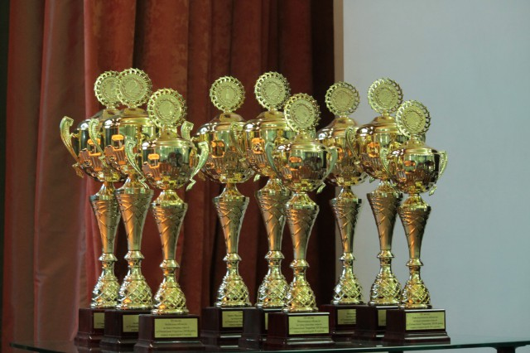
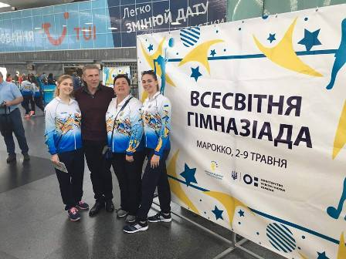
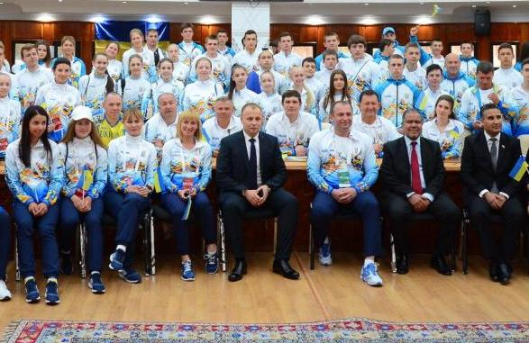

Slide 14
Дякую за увагу та
запрошуємо до співпраці
osvitasport@ukr.net
(057)732-01-01
м. Харків, пл. Фейєрбаха, 10

